Slide 1
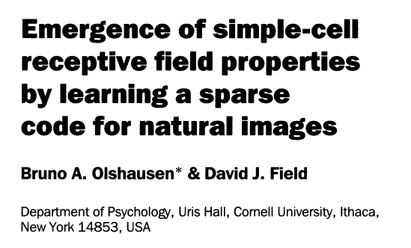
自然图像的稀疏编码 & 简单细胞感受野特性
http://redwood.psych.cornell.edu/papers/olshausen_field_nature_1996.pdf
2190400428马菁

Slide 2
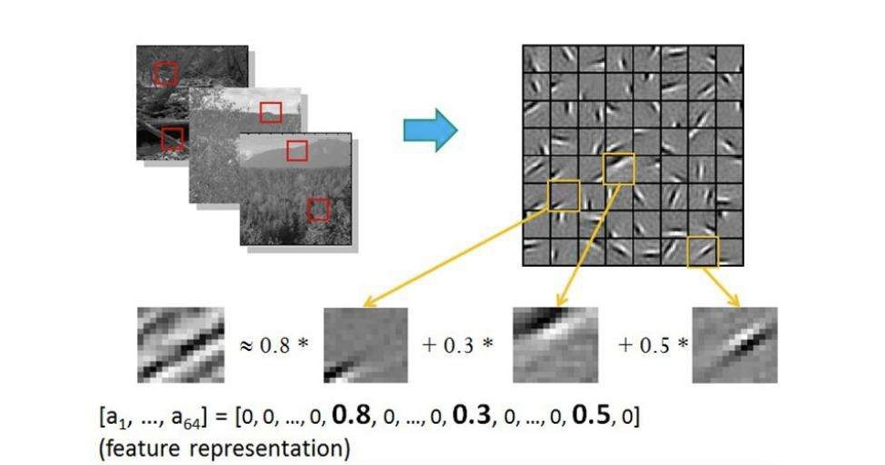
稀疏编码 Sparse Coding
无监督学习方法
寻找一组“超完备”基向量来更高效地表示样本数据

Slide 3
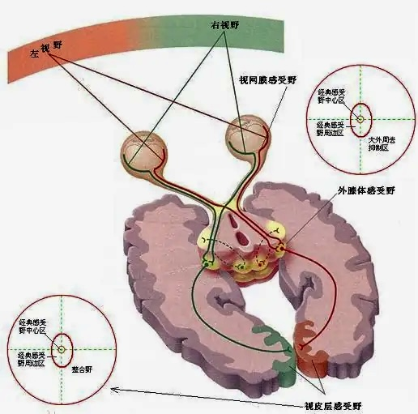
起源
人眼视觉系统(Human Visual System, HVS)：可看成是一种合理而高效的图像处理系统。在人眼视觉系统中,从视网膜到大脑皮层存在一系列细胞,以“感受野”模式描述。
感受野(receptive field)：是视觉系统信息处理的基本结构和功能单元,是视网膜上可引起或调制视觉细胞响应的区域.它们被视网膜上相应区域的光感受细胞所激活,对时空信息进行处理。

Slide 4
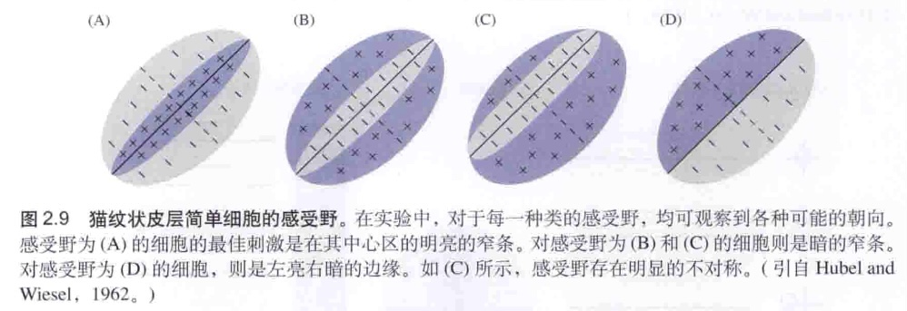
历史
1959年， Hubel和Wiesel通过对猫的视觉条纹皮层简单细胞感受野的研究得出一个结论:主视皮层V1区神经元的感受野能对视觉感知信息产生一种“稀疏表示”

Slide 5
历史
1987年，Field提出主视皮层V1区简单细胞的感受野非常适于学习视网膜成像的图像结构,因为它们可以产生图像的稀疏表示。
1988年，神经稀疏编码的概念由Mitchison提出，由牛津大学的Rolls等正式引用。灵长目动物颚叶视觉皮层和猫视觉皮层的电生理实验报告和一些相关模型的研究结果都说明了视觉皮层复杂刺激的表达是采用稀疏编码原则的。
研究表明：初级视觉皮层V1区第四层有5000万个（相当于基函数），而负责视觉感知的视网膜和外侧膝状体的神经细胞只有100万个左右（理解为输出神经元）。
说明稀疏编码是神经信息群体分布式表达的一种有效策略。

Slide 6
历史
1996年，Cornell大学的Olshausen和Field在Nature上发表了一篇题名为：“emergence of simple-cell receptive field properties by learning a sparse code for nature images”的文章
讲哺乳动物的初级视觉的简单细胞的感受野的空域局部性、方向性和带通性（在不同尺度下，对不同结构具有选择性），和小波变换的基函数具有一定的相似性。
当时描述这些性质主要从自然图像编码的统计结构上来理解这些视觉细胞的特性，但是大部分都没有成功。作者在文章中提出通过最大化稀疏编码假说成功描述了上述细胞的性质

Slide 7
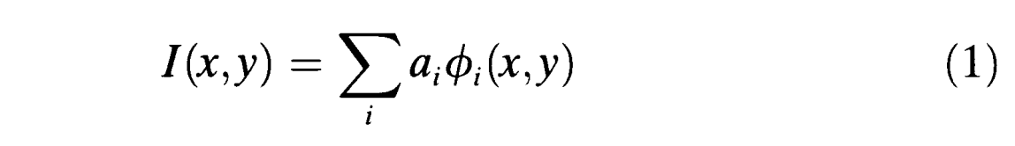
基本假设：图像可由一些基线性组合表示
有效编码的目标：寻找完备的基函数来生成图像空间，且要求系数尽可能独立（寻找信号的本质结构）
①PCA

Slide 8
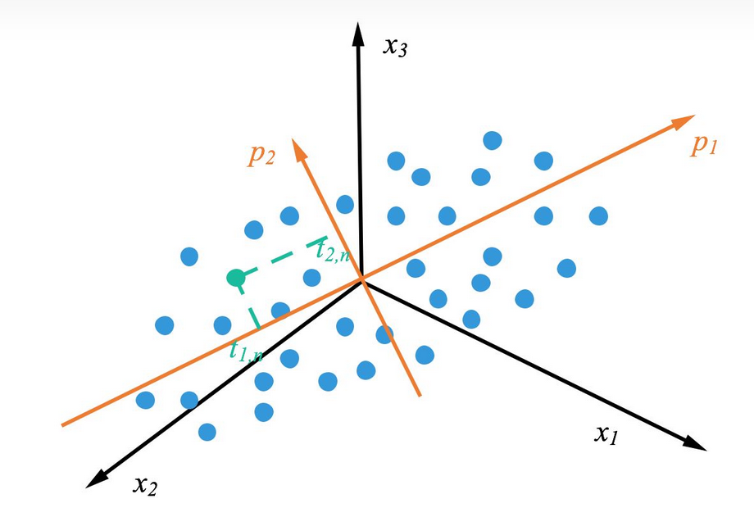
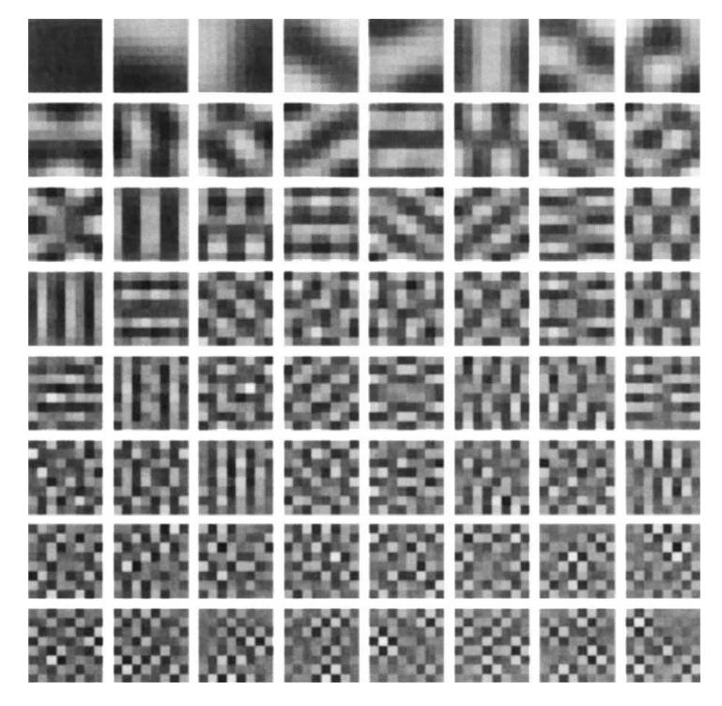
PCA：找到统计结构上的空间轴（类似坐标轴）来构成基函数
这个过程中产生的感受野并
不是局部的，绝大多数与任何
已知的皮质感受野都不相似

Slide 9
基本假设：图像可由一些基线性组合表示
有效编码的目标：寻找完备的基函数来生成图像空间，且要求系数尽可能独立（寻找信号的本质结构）
①PCA：适用于捕捉类似高斯分布的数据（可找到空间轴），对更复杂分布的数据（比如流形分布）无效
②考虑数据中的高阶统计相关性

Slide 10
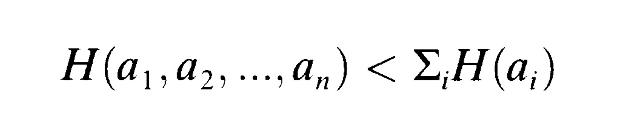
信息论：相关变量的联合熵小于个体熵之和（当变量之间互相独立时二者相等）
保持图像的联合熵不变，一个使得降低变量相关性的可能方法就是降低个体的熵。寻找一个最小熵编码
假设自然图像是稀疏结构，即任何给定图像都可以用大量数据里面的少数几个描述符（基）来表示
寻找使得每个系数的概率分布是单模态、峰值在零处的低熵（low-entropy）方法

Slide 11
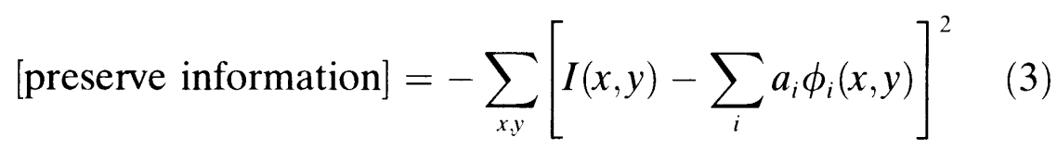
稀疏编码的寻找方案可以通过最小化公式(2)来完成
其中第一项是保持信息的代价（cost）
如果基于基函数重建的图像和原图像一致的话，代价为最小值零

Slide 12
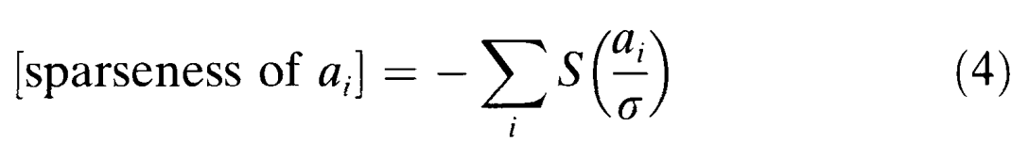
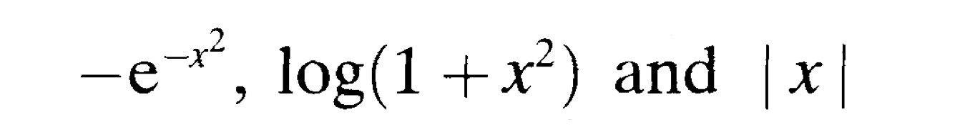
稀疏编码的寻找方案可以通过最小化公式(2)来完成
其中第二项是稀疏价值函数
非线性函数S(x)的选择

Slide 13
稀疏编码的寻找方案可以通过最小化公式(2)来完成
其中第二项是稀疏价值函数
非线性函数S(x)的选择
L1正则

Slide 14
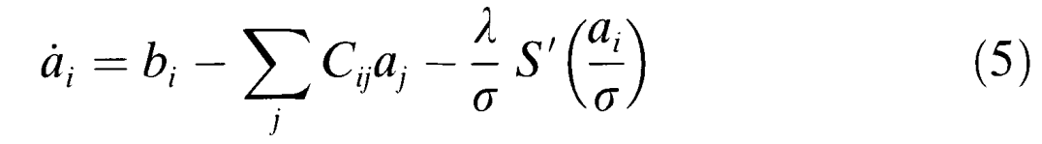
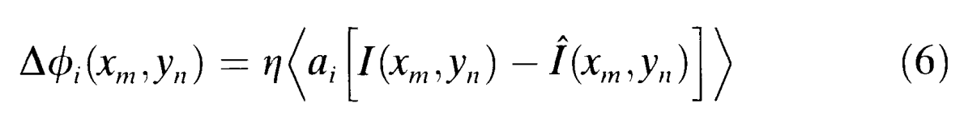
稀疏编码的寻找方案可以通过最小化公式(2)来完成
要最小化公式二，参数变量只有α，对其求导，然后用梯度下降法迭代更新α即可。更新α后，也要继续更新基函数

Slide 15
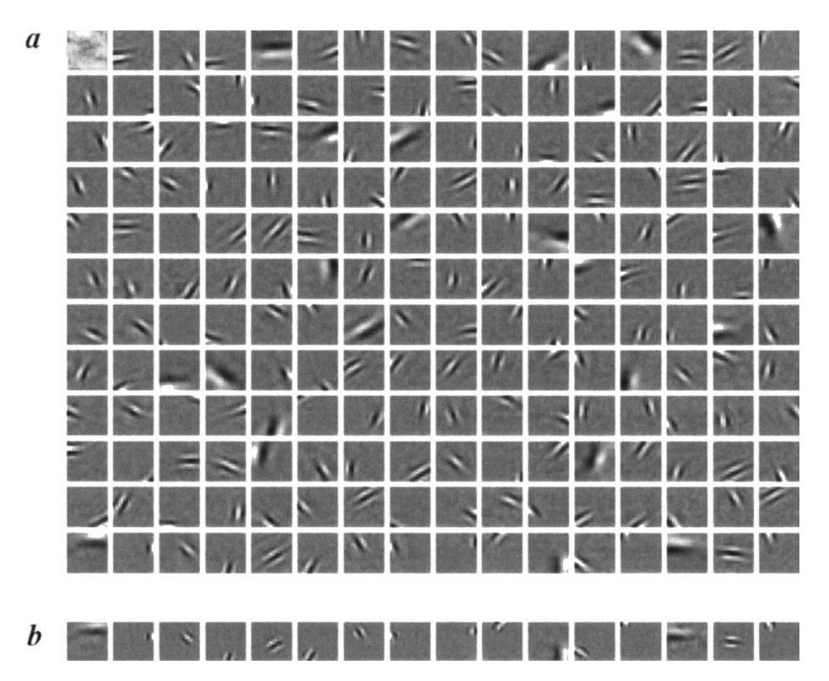

Slide 16
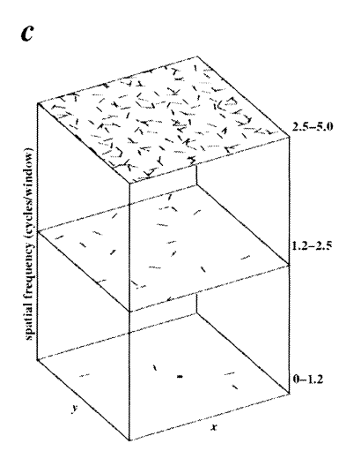

Slide 17
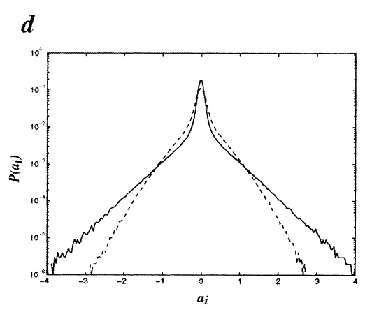

Slide 18
a是基函数
b是其系数
c验证感受野的特性
d表明系数是在0处单峰
图像展示验证了初级视觉细胞的感受野信号的属性（空间局部性、空间方向性、信息选择性），保持了图像信息，且编码是稀疏的，至此稀疏编码拉开了序幕。

Slide 19
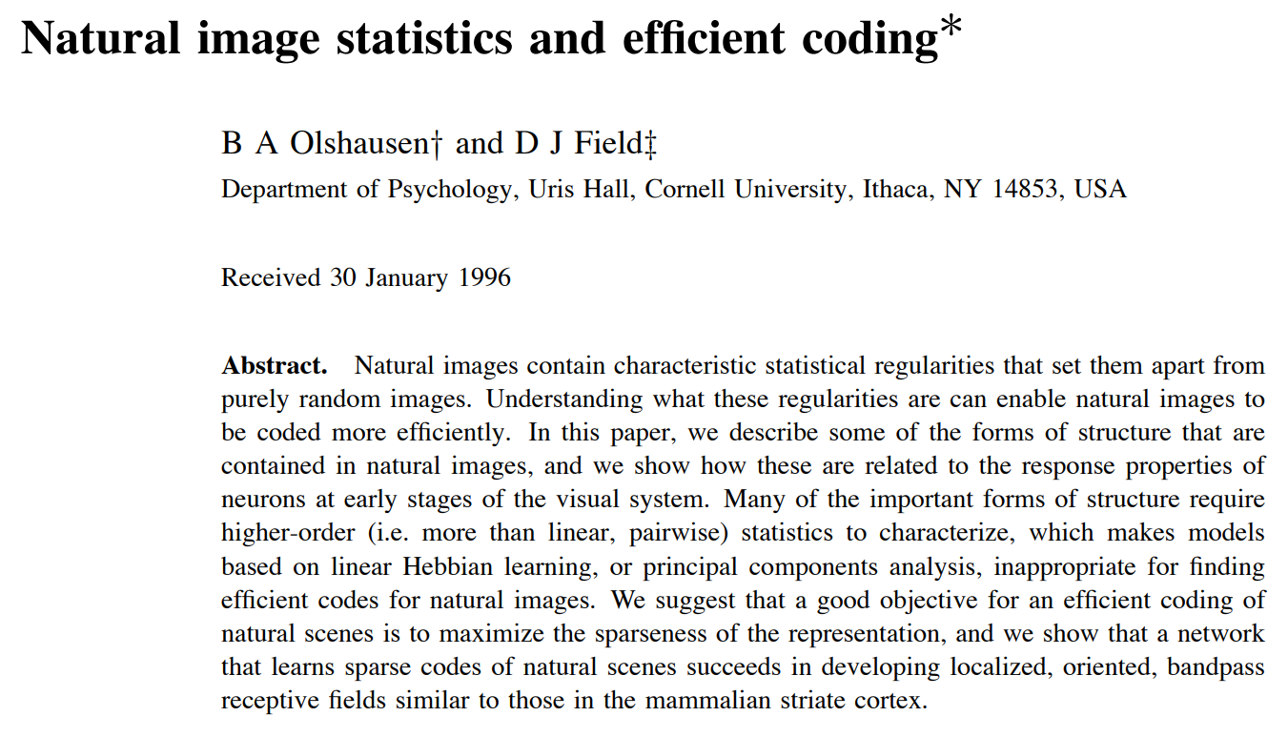

Slide 20
Olshausen和Field在1997年又提出了一种超完备基的稀疏编码算法
利用基函数和系数的概率密度模型成功地建模了V1区简单细胞感受野

